Slide 1
Informationsveranstaltung Schulleitungen zur Novellierung des HLBG
Studienseminar GHRF Hanau
24.09.2024
Notes:
Wir stellen die Ppt auf der Homepage ein!!!

Slide 2
Geplanter Ablauf
Begrüßung und Vorstellung
Die Philosophie hinter der Novellierung
Änderungen im Ablauf und den Vorbereitungen der 2. Staatsprüfung
Das Gutachten der Schulleiterin oder des Schulleiters
Verpflegung der Prüfungskommission

Slide 3
Die Philosophie hinter der Novellierung
Nach § 41 der VO des HLBG soll die LiV im pädagogischen Vorbereitungsdienst befähigen, SuS mit unterschiedlichen Lernausgangslagen
zu unterrichten
zu erziehen, zu beraten und zu betreuen und (EBB)
Deren Lernstände und Lernfortschritte zu diagnostizieren, zu fördern und zu beurteilen. (DFB)
4. Bei der Professionalisierung der LiV sind gemäß § 1 Abs. 3 HLBG die Querschnittsthemen zu berücksichtigen. Hierzu zählen: DAZ, Inklusion, Medienbildung und Digitalisierung, sozialpädagogische Förderung, berufliche Orientierung und der Ganztag. (VINN)
Während des pädagogischen Vorbereitungsdienstes stehen komplexe berufliche Handlungssituationen, die typisch für die vielschichtigen Herausforderungen einer LK sind, im Zentrum des Professionalisierungsprozesses.

Slide 4
Die Philosophie hinter der Novellierung

Slide 5
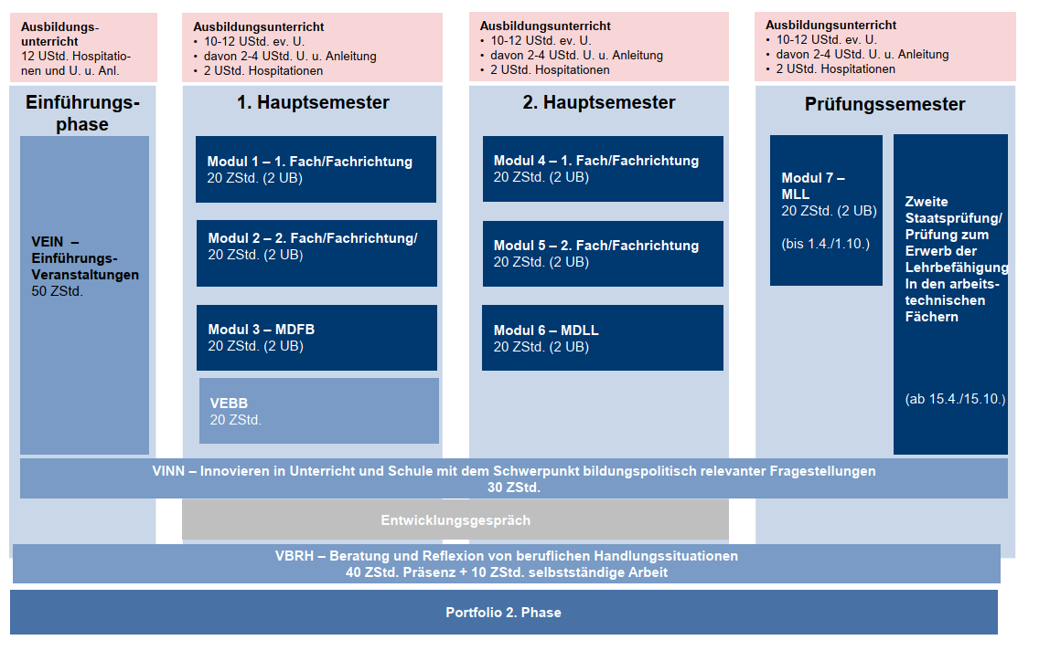
Übersicht Vorbereitungsdienst HR/ Fö

Slide 6
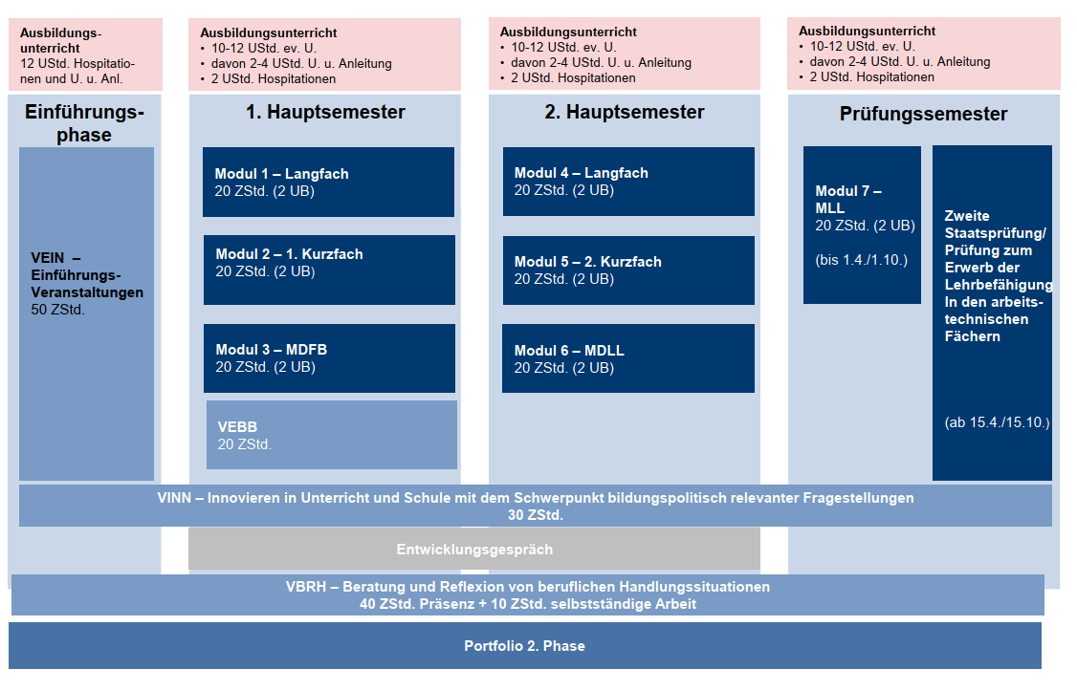
Übersicht Vorbereitungsdienst GS
Notes:
Langfach UB, KF 2 UB, KF 1 Erörterung!!! – ggf. Videos auf Homepage ansehen.

Slide 7
Änderungen der 2. Staatsprüfung
Ablauf und Vorbereitungen

Slide 8
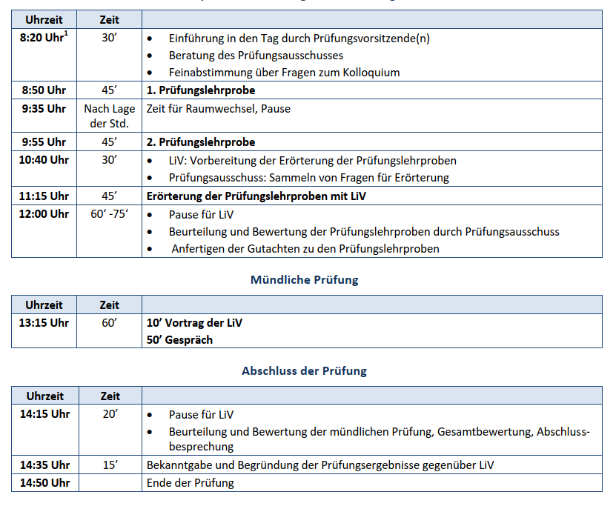
Ablauf 2. Staatsprüfung HR/ Fö

Slide 9
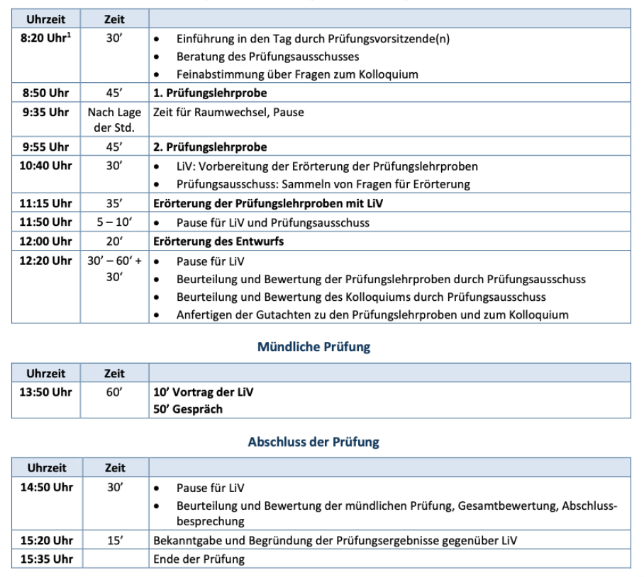
Ablauf 2. Staatsprüfung GS
Neu !

Slide 10
Vorbereitung der 2. Staatsprüfung HR/ Fö
Die LiV legen für jede Unterrichtsstunde einen Unterrichtsentwurf vor.
Dieser wird zwei Arbeitstage vorher bis spätestens 16 Uhr an die Prüfungskommission per E-Mail versandt.

Slide 11
Vorbereitung 2. Staatsprüfung GS
Die LiV legen für jede Unterrichtsstunde eine Unterrichtsskizze vor.
Die LiV legt für die Erörterung einer Stunde im K1 einen Unterrichtsentwurf vor.
Dieser wird zwei Arbeitstage vorher bis spätestens 16 Uhr an die Prüfungskommission per email versandt.

Slide 12
Erörterung des 3. Faches in der GS
Für die eigenständige Erörterung des 3. Faches (Deutsch oder Mathe, je nachdem, welches Fach im 1. HS ausgebildet wurde) haben die LiV eine Vortragszeit von circa 3 Minuten.
Im Anschluss folgen Nachfragen durch die Prüfungskommission.
Für das 3. Prüfungsfach wird kein „extra“ Prüfungsmitglied gestellt. Die Prüfungskommission ist so aufgestellt, dass durch die anwesenden Prüfer alle Fächer abgedeckt sind.
Die Schulleiterin oder der Schulleiter übernimmt das Protokoll des 3. Faches.

Slide 13
10 Minuten Pause ???

Slide 14
Änderung der mündlichen Prüfung
Es gibt keine Schwerpunktliste und keine AmP
(Aufgabenstellung mündliche Prüfung) mehr !
Der Bereich Schulrecht ist nicht mehr explizit Gegenstand der mündlichen Prüfung!
Notes:
TIPPS: Sich die BHSen/ Portfolio auf freiwilliger Basis vorstellen lassen/ Nachfragen zur Literatur stellen/ Verknüpfungen zur schulischen Praxis herstellen

Slide 15
Inhalt der mündlichen Prüfung
Notes:
Erfahrungen:

Slide 16
Was bedeutet das?
Die LiV haben in ihren 4 Fachmodulen jeweils an einer komplexen Beruflichen Handlungssituation gearbeitet . Diese haben sie wie folgt bearbeitet:

Slide 17
Ablauf der mündlichen Prüfung
Die LiV bereitet einen 10 minütigen Vortrag vor, in welchem sie der Prüfungskommission, anhand einer/mehrere (die Anzahl bestimmt die LiV) komplexer Beruflicher Handlungssituationen ihren Professionalisierungsprozess darlegen.
Im Anschluss erfolgt ein 50 minütiges dialogisches Fachgespräch mit der Prüfungskommission.
Am dialogischen Gespräch beteiligen sich alle Mitglieder der Prüfungskommission gleichberechtigt.
Unter Umständen wird es notwendig, dass die Schulleiterin oder der Schulleiter Teile des Protokolls das Prüfungsgesprächs übernimmt.

Slide 18
Vorbereitung der mündlichen Prüfung
Formale Hinweise:
Die LiV reicht volle zwei Wochen vor der Prüfung in digitaler Form (Formatvorschläge: HTML-Datei, Link, PDF, .zip) eine Übersicht Ihrer BHS sowie Ausschnitte ihres Portfolios bei der Prüfungskommission ein.
Übersicht:
Maximal eine DIN-A4-Seite
Zuordnung der Ausschnitte
zu BHS + päd. Fragestellungen
darüberhinausgehende Aspekte
Umfang Ausschnitte
Sichtungszeit von max. 45 Minuten
Beachtung: Datenschutz und wissenschaftliche Arbeitsweise
Prozedere – Versand der Unterlagen über Link Hessendrive/ Dieser Zugang wird nach 48h gelöscht!
Notes:
Hier lag die Spannbreite bei 8 – 120 Seiten/ Die 8 Seiten waren nicht schlecht/ die 120 nicht gut

Slide 19
Auszüge aus dem Portfolio können sein:
Schülerergebnisse
Fotos
Videoaufnahmen
Eigene Dokumentationen
Eine Lernlandkarte
ff.
….
→ die ausgewählten Ausschnitte und die Übersicht werden nicht bewertet!!!

Slide 20
Durchführung Vortrag
Ziel: Darstellung des individuellen Professionalisierungsprozesses
LiV hat maximal 10 Minuten Zeit.
Darstellung der Entwicklungsschritte unter Einbezug der Portfolioausschnitte
Planung der digitale Visualisierung der Ausschnitte wird mit der Einladung abgefragt.

Slide 21
Durchführung der mündlichen Prüfung
Fachgespräch
Anknüpfung an die Darstellung der persönlichen Entwicklung
Dialogischer Charakter
Öffnung mit Blick auf die Handlungsfelder (Kerncurriculum des päd. Vorbereitungsdienstes):
Unterrichten in den Fächern
Erziehen, Beraten, Betreuen (EBB)
Diagnostizieren, Fördern, Beurteilen (DFB)
Innovieren in Unterricht und Schule (VINN)

Slide 22
Das Gutachten der Schulleiterin oder des Schulleiters
42 HLbG Bewertung des Ausbildungsstandes
(1) Die Schulleiterin oder der Schulleiter bewertet in einem Gutachten die Arbeit der Lehrkraft im Vorbereitungsdienst in der Schule unter besonderer Berücksichtigung der praktischen Unterrichtstätigkeit.
(2) Die Bewertung des Ausbildungsstandes ergibt sich aus der mit 1,5 multiplizierten Summe der Bewertung des Gutachtens nach Abs. 1 und der Bewertungen von sieben Modulen; Nachkommastellen bleiben bei der multiplizierten Summe unberücksichtigt.
§ 47 HLbGDV Gutachten der Schulleiterin oder des Schulleiters
(1) In dem Gutachten nach § 42 Abs. 1 des HLBG wird beurteilt, in
welchem Umfang die Ziele nach § 41 Abs. 1 und 2 erfüllt worden sind. Die
Beurteilung enthält auch Aussagen zur Zusammenarbeit mit Kolleginnen
und Kollegen sowie zur Wahrnehmung dienstlicher Aufgaben.

Slide 23
Das Gutachten der Schulleiterin oder des Schulleiters
Notes:
Jedes Modul 7,5%, SL Gutachten 7,5% insgesamt 60%

Slide 24
Das Gutachten der Schulleiterin oder des Schulleiters
Notes:
Starke LiV als Agentinnen und Agenten der Schulentwicklung wahrnehmen und einbinden!!!

Slide 25
Verpflegung der Prüfungskommission
Eine Verpflegung der Prüfungskommissionsmitglieder ist nicht Aufgabe der Lehrkräfte im Vorbereitungsdienst, der Fachlehrkräfte für arbeitstechnische Fächer sowie der Personen, die die Prüfungen zum Erwerb einer einem Lehramt gleichgestellten Qualifikation nach §§ 53 HLbGDV ablegen.
Aus: „Junge Lehrkräfte fühlen sich durch Ritual erniedrigt: „Ausbilder machen deutlich, es wird erwartet“, (NRW) online abrufbar unter: https://www.fr.de/politik/lehrerin-nen-lehrer-unterricht-lehrermangel-referendariat-ritual-schule-zr-92800191.html

Slide 26
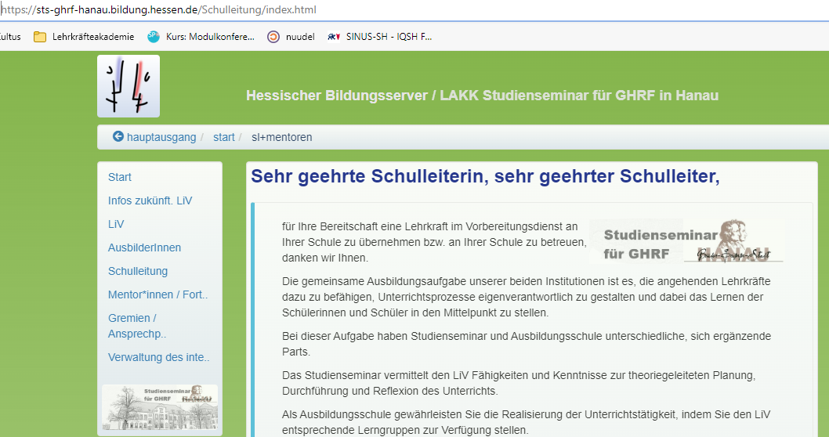
Wo finde ich die Präsentation?

